Slide 1

ΚΟΙΝΩΝΙΚΗ & ΠΟΛΙΤΙΚΗ ΑΓΩΓΗ γ΄γυμνασίου
ΜΑΘΗΜΑ 9^{ο}
Γυμνάσιο Αφάντου
25-01-2021

Slide 2
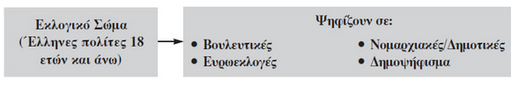

Slide 3
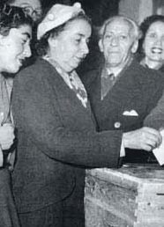
Ελένη Σκούρα

Slide 4


Slide 5
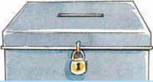
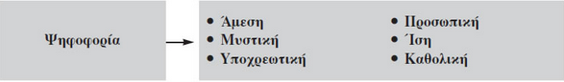

Slide 6
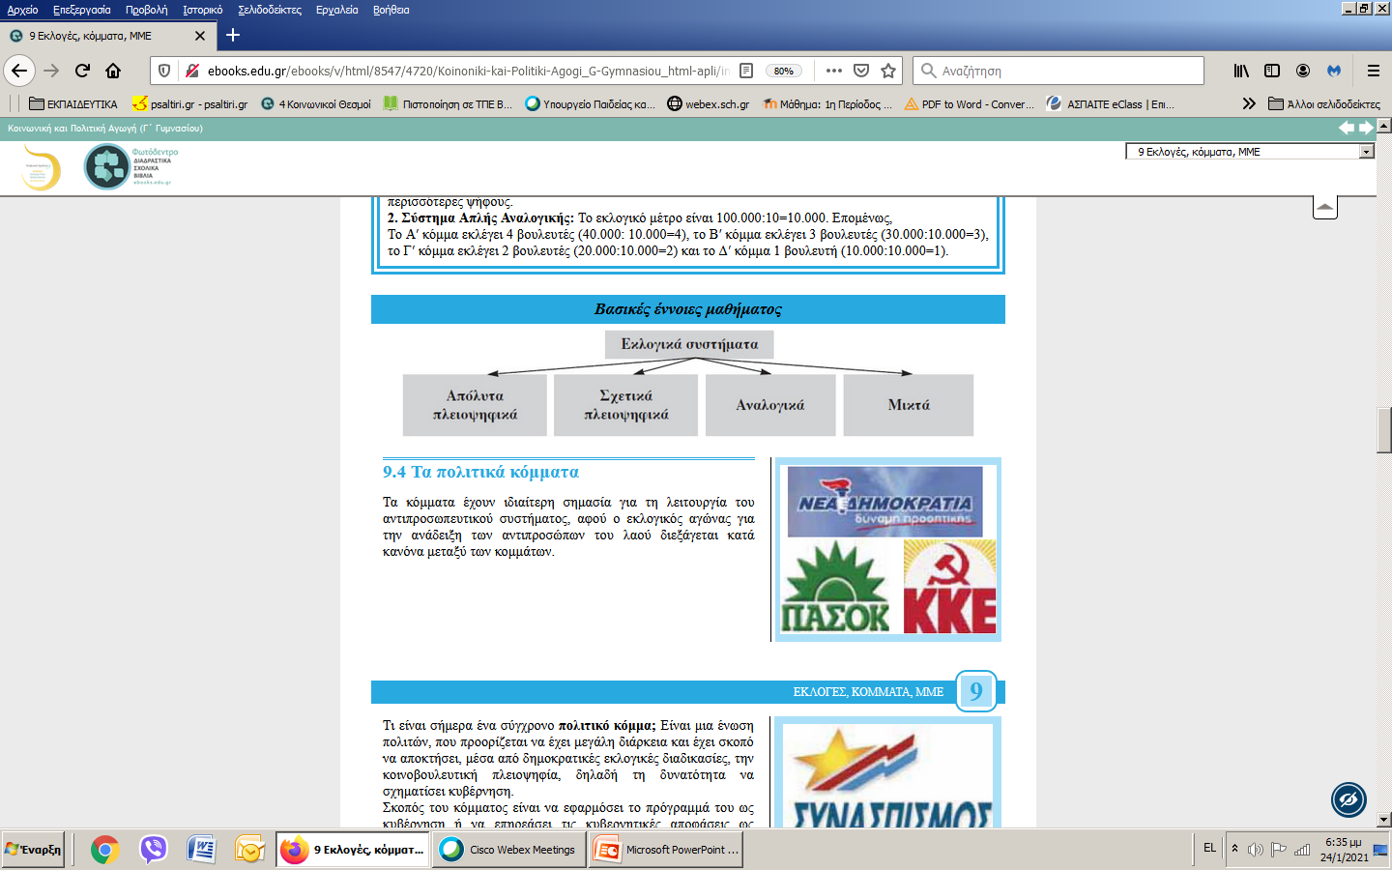

Slide 7
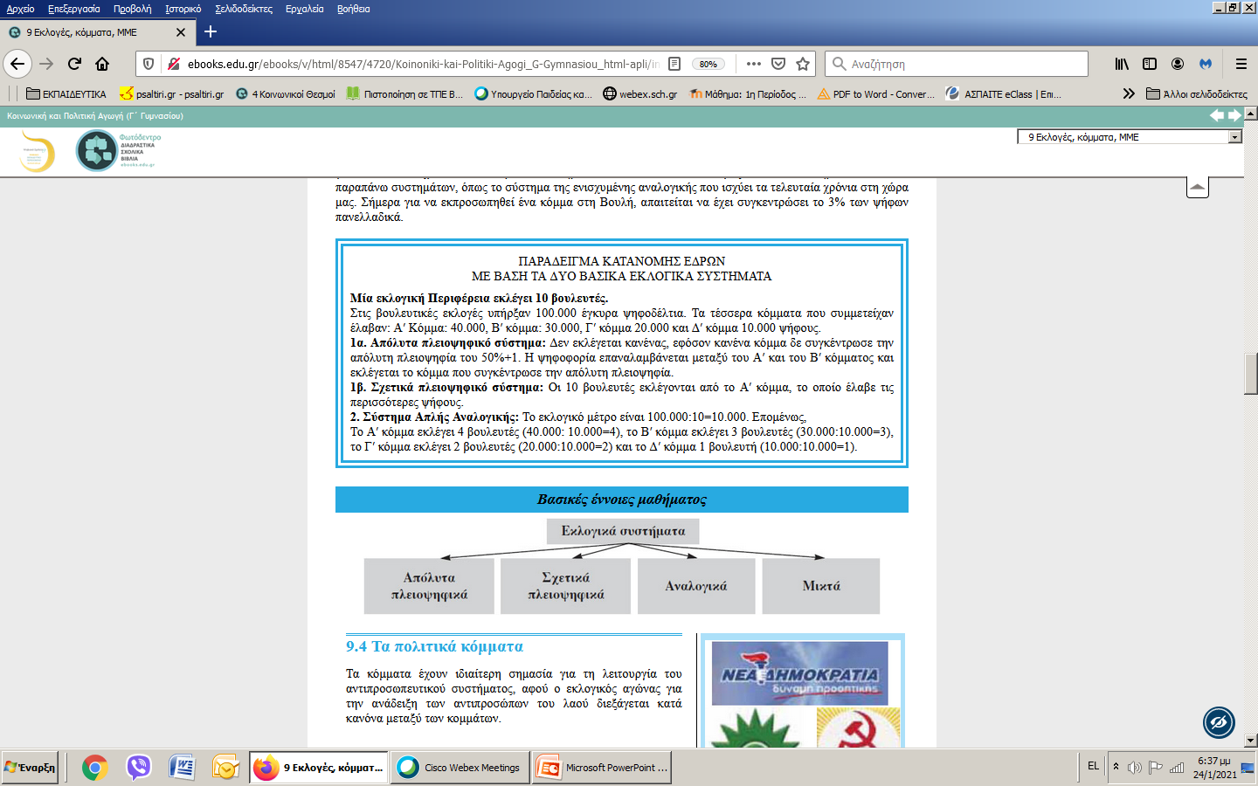

Slide 8
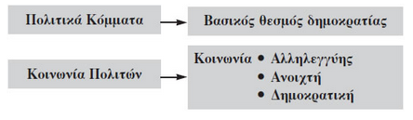

Slide 9
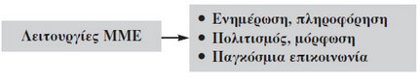

Slide 10
ΕΡΩΤΗΣΕΙΣ

Slide 11
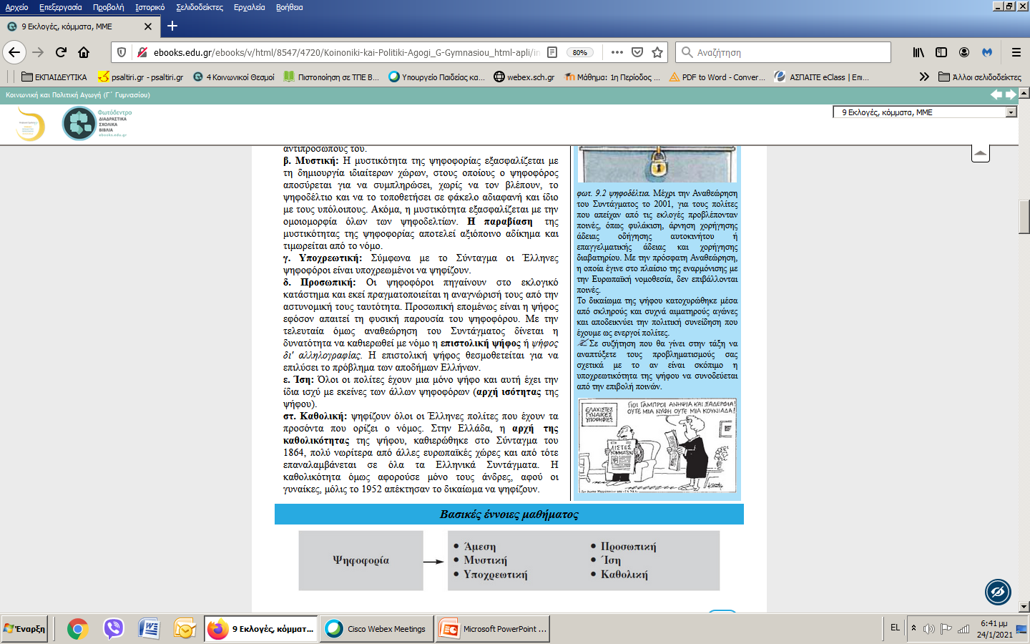

Slide 12
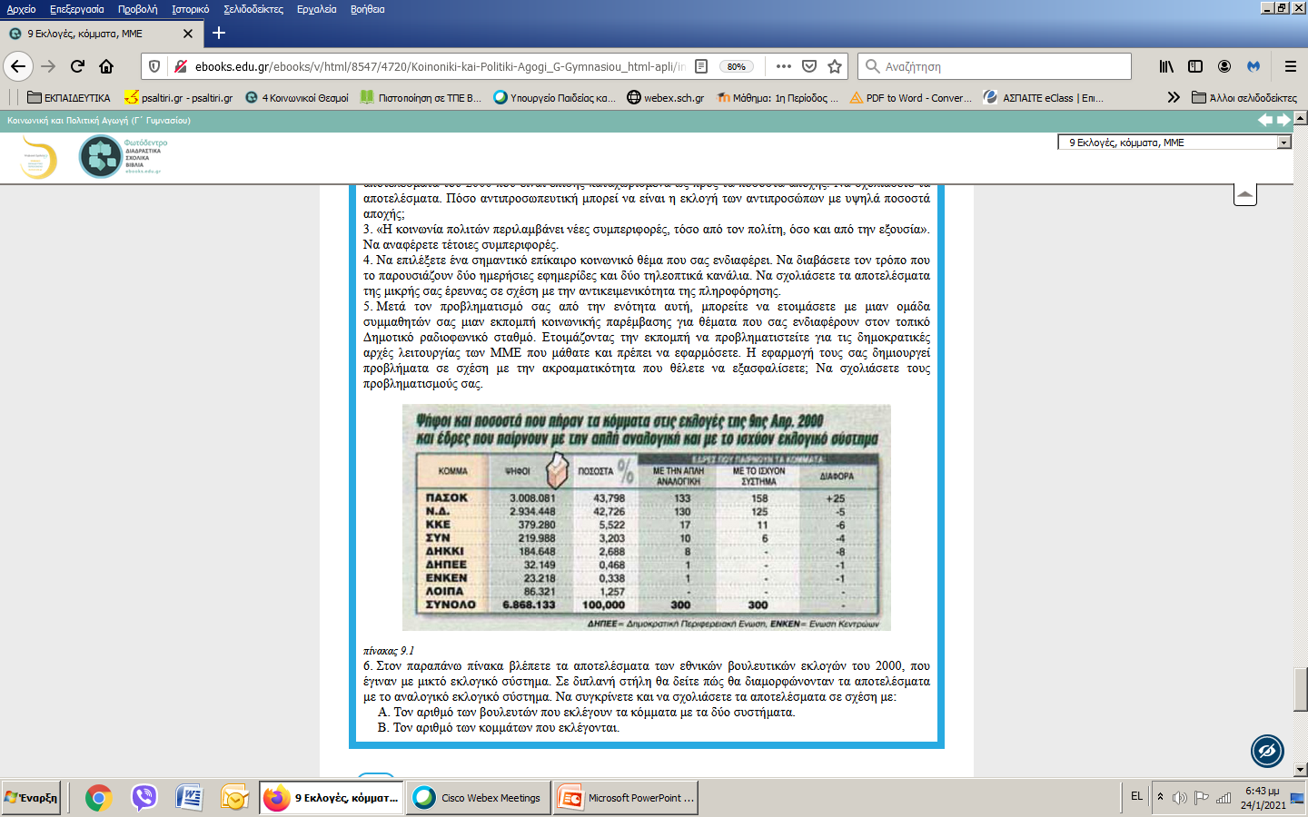

Slide 13
